Slide 1

Lektion 10 a – Intent Tierlaute
Jonas Freiknecht, 2021, v1.3
www.jofre.de

Slide 2
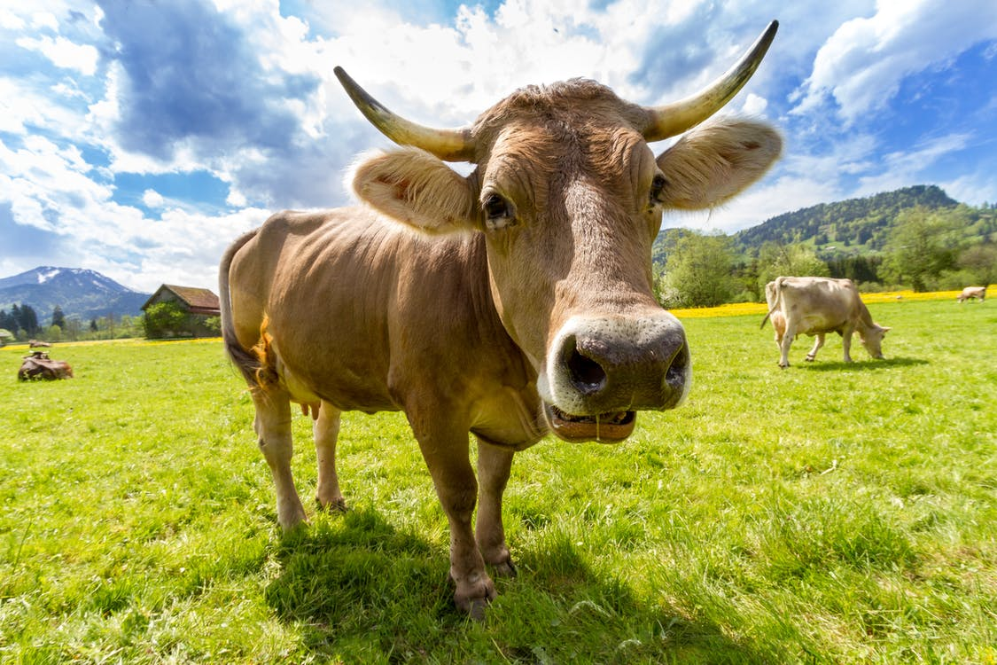
Was wir lernen werden
Abspielen von Geräuschen
Danke an https://freeanimalsounds.org/de/download-tierstimmen/
Hinzufügen des Mixers zu Stop Intent

